Slide 1
Сто тринадцать “Чудных мгновений” Пушкина
Автор: Кодола Валентина Іванівна
Шендерівський НВК
К-Шевченківський р-н
Черкаська обл.

Slide 2
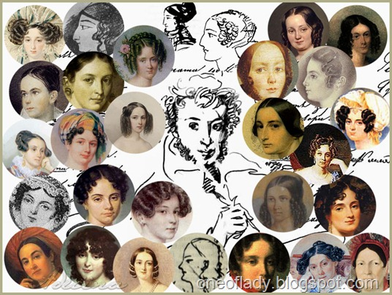

Slide 3
"Тебя, мой ангел, так люблю, что выразить не могу..." – эти слова написал человек, который, казалось бы, мог выразить в своих стихах все. Однако что-то осталось недоступным перу гения. Александр Сергеевич Пушкин, признававшийся в любви стольким женщинам, любил все-таки одну-единственную. Но, как признавался сам поэт в письме княгине Вяземской, Наталья Николаевна Гончарова была сто тринадцатой его любовью…

Slide 4
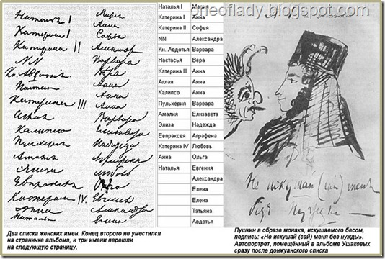

Slide 5
Большинство увлечений Пушкина носило мимолетный характер. Легкая, ни к чему не обязывающая влюбленность, дарующая самое важное для поэта – вдохновение. Немногим удавалось устоять перед фантастическим обаянием Пушкина, хотя поэта сложно назвать красавцем.
Набросанный самим поэтом, так называемый «дон-жуанский» список – немаленький. В первом из списков, куда вошли самые обожаемые дамы, 16 строчек (16 имен), во втором – 18. Так что «толпа» возлюбленных поэта, по его собственной калькуляции, едва перевалила за три десятка. Конечно, в спешке мог он кого-то и забыть, делая БЕГЛУЮ запись в альбом сестер Ушаковых в Москве зимой 1829-1830 годов.
Скорей всего такая запись была САЛОННОЙ ШУТКОЙ. Но пушкинисты, люди дотошные, ухватились за неё всерьёз. И стали оба списка , что называется сейчас, раскручивать. Проследим, каким образом они это делали…

Slide 6
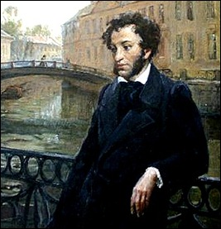

Slide 7
Донжуанский список Пушкина — два параллельных списка женщин, которыми увлекался А.С. Пушкин и/или с которыми был близок, в хронологическом порядке. Пушкин сам составил их в 1829 году в альбоме Елизаветы Николаевны Ушаковой…
Впервые списки были напечатаны в 1887 году в «Альбоме Пушкинской выставки 1880 года», где в «Биографическом очерке» А. А. Венкстерна было указано: «по объяснению П. С. Киселева [мужа одной из сестёр Ушаковых] — это дон-жуанский список поэта, то есть, перечень всех женщин, которыми он увлекался». Первой посвященной спискам работой явилась статья Н. О. Лернера «Дон-Жуанский список». Популярность термин получил после одноименной работы П. К. Губера (1923).
Представляет собой запись в два столбца. По мнению Вересаева в первой части списка имена женщин, которых Пушкин любил сильнее, во второй — женщины, которыми он был увлечен.
Широко известно также высказывание поэта в письме к В. Ф. Вяземской (1830): «Моя женитьба на Натали (это, замечу в скобках, моя сто тринадцатая любовь) решена»

Slide 8
ПЕРВЫЙ СПИСОК
1.«Наталья I» — вероятно, актриса царскосельского театра («К Наталье», «Посланье к молодой актрисе») или гр. Наталья Викторовна Кочубей (1800—1855), которой посвящены стихотворения «Воспоминаньем упоенный» и «Чугун кагульский, ты священ», по другой версии- Наталья Степановна Апраксина (в замужестве Голицына).

Slide 9
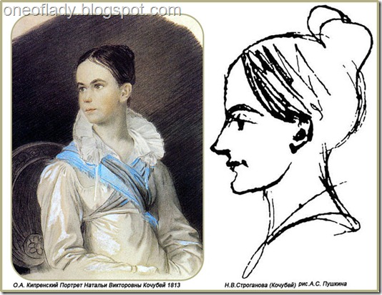

Slide 10
2.«Катерина I» — Екатерина Павловна Бакунина (1795—1869) — сестра лицейского товарища Пушкина, предмет его безответной любви, фрейлина, художница. Адресат стихотворений: «К живописцу», «Итак я счастлив был», «Слеза», «Окно», «Осеннее утро», «Разлука», «Бакуниной» и др. В 1834 г. Е.Бакунина выходит замуж за А. А. Полторацкого.

Slide 12
3.«Катерина II» — вероятно, Екатерина Андреевна Карамзина — жена историографа Карамзина, сестра П. А. Вяземского, известно, что Пушкин вздумал за ней «приволокнуться» в 1819 году и был поднят супругами на смех, после чего Екатерина Андреевна осталась другом поэта.

Slide 13
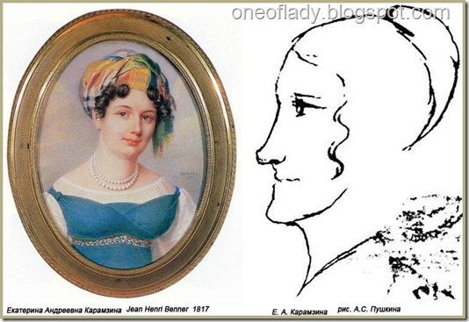

Slide 14
4. «NN» — Утаённая любовь Пушкина — предположительно глубокое чувство, испытанное поэтом на юге, с ним обычно связывают поэму Бахчисарайский фонтан и ряд стихотворений. По одной из версий, «утаённая любовь» выступает в собственноручном донжуанском списке под литерами NN. Пушкинистами предлагалось множество теорий о том, кто была вдохновительницей утаённой любви — Мария Раевская (впоследствии княгиня Волконская, жена декабриста),
Елизавета Воронцова, Екатерина Карамзина (версия Ю. Н. Тынянова) и многие другие, вплоть до экзотической гипотезы Д. Дарского о пленной татарке Анне Ивановне. Существует также точка зрения, согласно которой легенда об утаённой любви Пушкина представляет собой вымысел.

Slide 16
5.«Кн. Авдотья» — Евдокия Ивановна Измайлова (в замужестве Голицына) (1817—1818) — первая петербургская возлюбленная Пушкина, княгиня, хозяйка салона, известная под именем Princesse Nocturne. (в собственноручном списке; Пушкин явно не собирался скрывать её личность, выписывая титул).
Об увлечении Пушкиным ею в 1817—1818 гг. писали Н. М. Карамзин и А. И. Тургенев. Пушкин посвятил ей стихотворение «Простой воспитанник природы» и «Краев чужих неопытный любитель». Написав имя «Авдотья», Пушкин потом приписал: «Кн.», то есть княгиня.

Slide 17
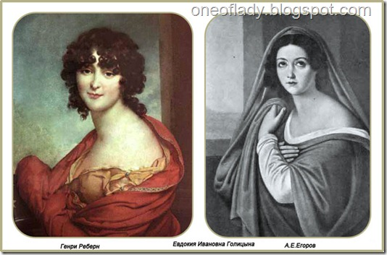

Slide 18
6. «Настасья»- женщины с таким именем в окружении Пушкина мы не знаем. Не так ли звали билетершу при зверинце, о которой писал А. И. Тургенев кн. Вяземскому 12 ноября 1819 г. «Его <беснующегося Пушкина> мельком вижу, только в театре, куда он заглядывает в свободное от зверей время.
Впрочем и жизнь его проходит у приема билетов, по которым пускают смотреть приведенных сюда зверей, между коими тигр есть самый смиренный. Он влюбился в приемщицу билетов, сделался ее cavalier servant; наблюдает между тем природу зверей и замечает оттенки от скотов, которых смотрит gratis»

Slide 19
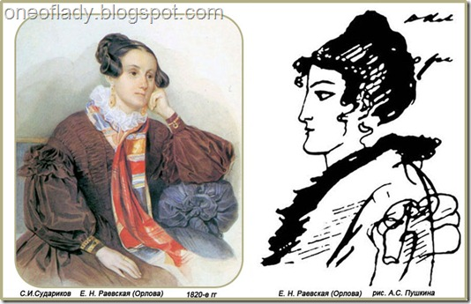

Slide 20
7. «Катерина III» — вероятно, Екатерина Николаевна Раевская (1797—1885), по мужу (с мая 1821 г.) Орлова. Пушкин писал Вяземскому 13 сентября 1825 г. по поводу «Бориса Годунова»: «Моя Марина славная баба: настоящая Катерина Орлова! знаешь ее? не говори однако же этого никому», и в следующем письме. По другой версии- актриса Екатерина Семенова.

Slide 22
8. «Аглая» — Аглая Антоновна Давыдова (1789—18..), рожд. герцогиня де Граммон, жена владельца Каменки А. Л. Давыдова, во втором браке жена маршала Себастиани. Ей посвятил Пушкин стихотворение «Кокетке» и написал на нее эпиграммы: «Иной имел мою Аглаю», «A son amant Eglé sans résistance» и «Оставя честь судьбе на произвол».

Slide 23
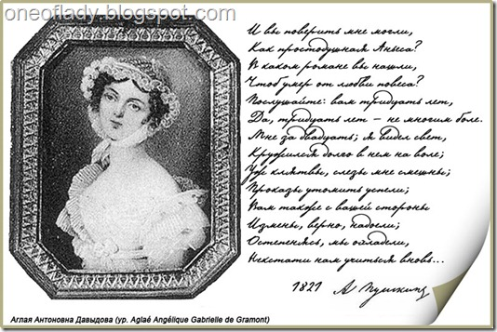

Slide 24
9. «Калипсо» — Калипсо Полихрони (1803—18..) — гречанка, бежавшая в 1821 г. вместе с матерью из Константинополя в Кишинев, где с ней познакомился А. С. Пушкин. Она будто бы была возлюбленной Байрона, что особенно пленяло Пушкина. Говорила она лишь на румынском и греческом языках. К ней обращено его стихотворение «Гречанке» и, вероятно, «Иностранке», и рисунок «Портрет Калипсо» (1821 г.).

Slide 25
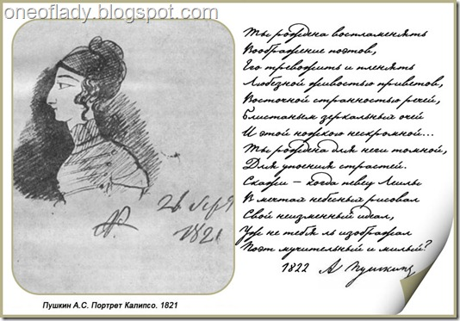

Slide 26
10. «Пульхерия» — Пульхерия Егоровна Варфоломей (1802—1863), по мужу Мано, дочь богатого кишиневского «бояра»; красивая, холодная девушка. Об увлечении Пушкина ею рассказывают В. П. Горчаков, Липранди, Вельтман. Ей посвящено стихотворение «Если с нежной красотой». О ней писал Пушкин в письме к Вигелю (от ноября 1823 г.).
11. «Амалия» — Амалия Ризнич (1803—1825), рожд. Риппа, полунемка-полуитальянка, дочь венского банкира, жена богатого коммерсанта из Триеста. С весны 1823 г. жила с мужем в Одессе, откуда в мае 1824 г. уехала в Италию, заболев чахоткой.
Пушкин в числе многих был в нее влюблен, и все его стихи, связанные с ней, говорят о ревности: «Простишь ли мне ревнивые мечты», XV и XVI строфы шестой главы «Евгения Онегина» (строфы эти Пушкин не включил в печатный текст). Ризнич упоминается под именем «негоциантки молодой» в «Странствиях Онегина» и в недошедших до нас стихах Пушкина на одесских дам, начинающихся стихом: «Мадам Ризнич с римском носом». Узнав о смерти Ризнич, Пушкин написал элегию «Под небом голубым страны своей родной». Осенью 1830 г. ее же памяти посвятил он стихотворение «Для берегов отчизны дальной».

Slide 27
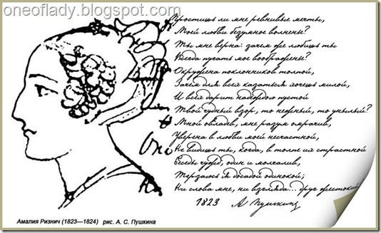

Slide 28
12. Элиза» — гр. Елизавета Ксаверьевна Воронцова (1792—1880), рожд. Браницкая, жена новороссийского генерал-губернатора гр. М. С. Воронцова, выславшего Пушкина из Одессы в 1824 г.
Главной причиной высылки Пушкина была, вероятно, ревность к нему Воронцова. С ее именем связывают предположительно стихотворение «Ангел», «Сожженное письмо», «Желание славы», «Всё кончено, меж нами связи нет», «Ненастный день потух» и, может быть, «Талисман», «Храни меня, мой талисман» и «В пещере тайной». По другой версии- Елизавета Михайловна Хитрово; в письмах только ее Пушкин называет Элизой, Лизой

Slide 29
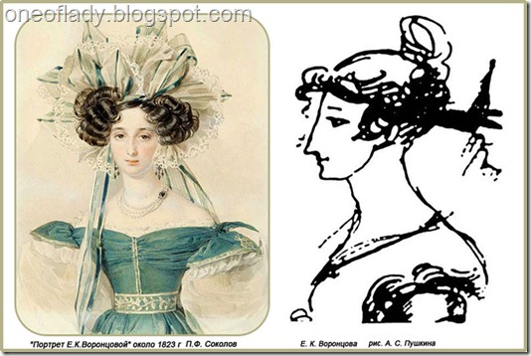

Slide 30
13. «Евпраксея» — Евпраксия Николаевна Вульф (1809—1883), по мужу (с июля 1831 г.) бар. Вревская, вторая дочь соседки Пушкина по Михайловскому, П. А. Осиповой. Ей написаны стихотворения «Если жизнь тебя обманет» и «Вот, Зина, вам совет». Она же под именем Зизи упоминается в XXXII строфе пятой главы «Евгения Онегина».

Slide 31
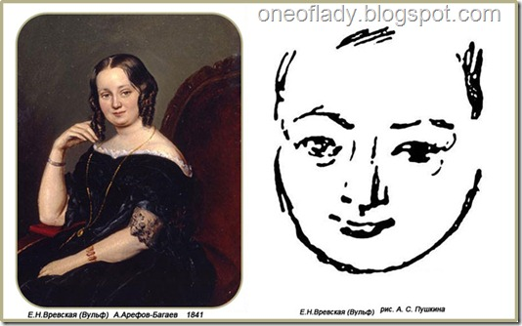

Slide 32
14. «Катерина IV» — Пушкин увлекался многими Екатеринами, и кого имел он в виду под Екатериной IV — сказать трудно. Навряд ли это была Екатерина Николаевна Ушакова, в альбоме сестры которой Пушкин писал этот список. Это указывало бы на то, что чувство уже прошло, о чем он не стал бы ей говорить.
Вернее предположить, что это была Екатерина Николаевна Карамзина (1809—1867), по мужу (с 1828 г.) кн. Мещерская, дочь историографа и значащейся в этом списке Екатерины I. Пушкин был увлечен Екатериной Николаевной в 1827 г., памятником чего осталось его стихотворение «Акафист К. Н. К-ой»
Об «обожании» ее Пушкиным вспоминал В. П. Титов. Но возможно, что под Екатериной IV следует разуметь не Карамзину, а Екатерину Васильевну Вельяшеву (1812—1865), по мужу (с 1834 г.) Жандр. Пушкин познакомился с ней в январе 1829 г. в Старице. Несмотря на ухаживания Пушкина и А. Н. Вульфа, она, по словам последнего «осталась холодною». Ей посвящено стихотворение «Подъезжая под Ижоры».

Slide 35
15. «Анна» — скорее всего Анна Оленина. Анна Оленина, по мужу Андро (1808—1888) — фрейлина, в 1829 г. Пушкин к ней сватался, но получил отказ. Ей посвящены стихотворения «Увы, язык любви болтливой», «Ты и вы», «Предчувствие», «Ее глаза», «Я вас любил», «Город пышный, город бедный»; ее упоминает он в стихотворении «To Dawe, Ecqr». Если предположить, что Катерина IV — Карамзина, а Анна — Оленина, то оказывается совершенно соблюденной хронология.

Slide 36
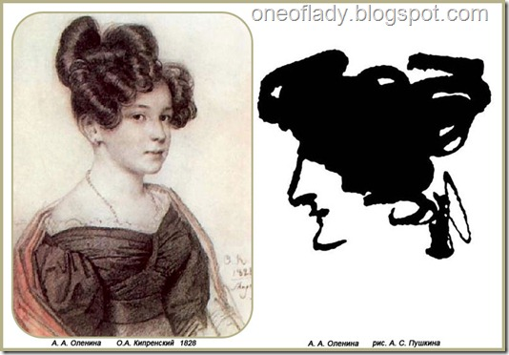

Slide 37
16. «Наталья», завершающая первый список, — конечно, Наталья Николаевна Гончарова (1812—1863), будущая жена поэта, в которую Пушкин был влюблен в 1829 г., в пору писания комментируемого списка. Наталье Николаевне посвящены Пушкиным стихотворения: «Когда в объятия мои», «Мадонна» и «Пора, мой друг, пора».

Slide 39
ВТОРОЙ СПИСОК
1. «Мария» — может быть Мария Николаевна Раевская (в замужестве Волконская), Мария Егоровна Эйхфельдт, Мария Васильевна Борисова, либо Мария Суворова (в замужестве Мария Аркадьевна Голицына), либо Мария Урусова (в замужестве Мусина-Пушкина).

Slide 40
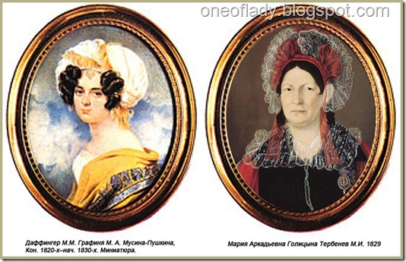

Slide 41
2. «Анна» — вероятно, Анна Николаевна Вульф (1799—1857), старшая дочь П. А. Осиповой, соседка Пушкина по Михайловскому. Ей посвящены стихотворения «К имениннице» и «Я был свидетелем златой твоей весны». Письма ее к Пушкину опубликованы. По другой версии- Анна Гирей, с которой списан образ Заремы.

Slide 42
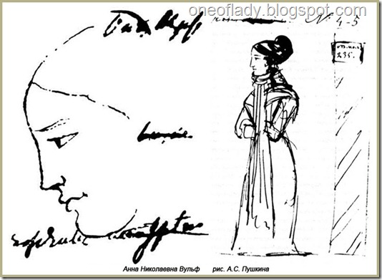

Slide 43
3. «Софья» — Софья Федоровна Пушкина (1806—1862), дальняя родственница Пушкина, была замужем (с 1827 г.) за Валерьяном Александровичем Паниным.
В 1826 г., по приезде в Москву из Михайловского, Пушкин познакомился с ней и сватался к ней через две недели. Ей посвящено стихотворение «Зачем безвременную скуку...», о ней же говорит Пушкин в стихотворении «Нет, не черкешенка она».
По другой версии- Софья Потоцкая (в замужестве Киселева), либо Софья Урусова ( в замужестве Радзивилл).

Slide 44
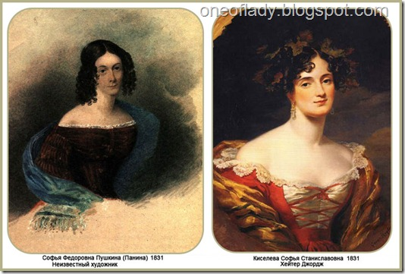

Slide 45
4.«Александра» —падчерица П. А. Осиповой, возлюбленная ее сына А. Н. Вульфа, замужем (с 1833 г.) за П. Н. Беклешевым. Ей посвящено стихотворение «Признание» («Я вас люблю, хоть я бешусь...»).
5. «Варвара» — возможно, Черкашенинова Варвара Васильевна (1802—18 III 1869) — близкая знакомая семьи Вульфов
6. «Вера» — вероятно, Вера Федоровна Вяземская (1790—1876), рожд. княжна Гагарина, жена (с 1811 г.) приятеля Пушкина кн. П. А. Вяземского. С Верой Федоровной познакомился Пушкин в Одессе, куда она приехала с двумя детьми 7 июня 1824 г. и где жила до 26 августа.
Она увлеклась Пушкиным и вместе с гр. Е. К. Воронцовой подготовляла побег его за границу морем. До конца жизни поэта у нее сохранились с ним дружеские отношения.

Slide 46
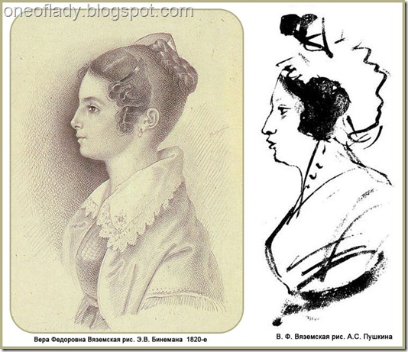

Slide 47
7. «Анна» — Анна Ивановна Вульф (ок. 1801 - 1835), племянница П. А. Осиповой, замужем (с 1834 г.) за В. И. Трувеллер. Её знакомство с Пушкиным состоялось в марте 1825 г. в Тригорском. Ей посвящено мадригальное четверостишие «За Netty сердцем я летаю...».

Slide 49
8. «Анна» — Анна Керн (1800—1879), рожд. Полторацкая) — адресат самого известного любовного стихотворения Пушкина — «К * * *» («Я помню чудное мгновенье…»), хотя в биографии Пушкина и шутливое игровое увлечение в Псковской губернии, и мимолётная близость через три года в Петербурге серьёзной роли не играли; в письмах Пушкина друзьям есть и довольно циничные замечания о Керн.

Slide 50
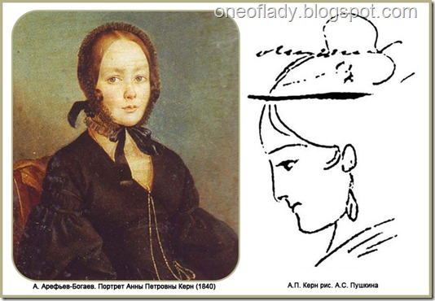

Slide 51
9.«Варвара» — либо Варвара Ермолаева, либо Варвара Суворова;может быть, это имя надо связывать с нарисованной Пушкиным в альбоме Е. Н. Ушаковой «Варварой мученицею». Кто такая была эта Варвара — неизвестно, но, судя по одежде, она могла быть горничной, и вероятнее всего, Ушаковых.
10. «Елизавета» — скорее всего это Елизавета Михайловна Хитрово (1783—1839), рожд. Голенищева-Кутузова или Елизавета Ксаверьевна Воронцова.

Slide 52
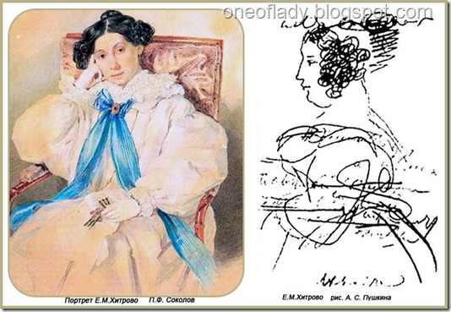

Slide 53
11. «Надежда» — возможно, Надежда Святополк-Четвертинская.
12. «Аграфена» — конечно, гр. Аграфена Федоровна Закревская (1799—1879), рожд. гр. Толстая. Ей посвящены стихотворения «Портрет» («С своей пылающей душою») «Наперсник», «Счастлив, кто избран своенравно». С ней связывают и стихотворение. «Когда твои младые лета». Ее образ отразился в Зинаиде Вольской в «Египетских ночах».

Slide 54
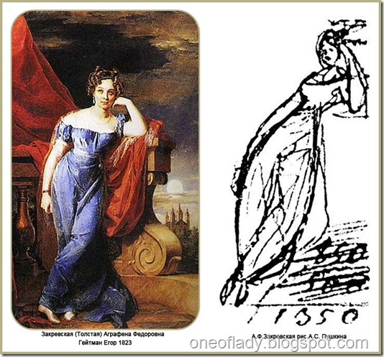

Slide 55
13. «Любовь» — возможно, Любовь Суворова.
14. «Ольга»- вероятно, Ольга Михайловна Калашникова (1806—18..) «крепостная любовь Пушкина». К ней относил «открывший» ее П. Е. Щеголев стихотворный набросок «О боги мирные полей, дубрав и гор». Сохранились ее письма к Пушкину, одно от февраля 1833 г. и другое, еще неопубликованное. Возможно, Ольга Потоцкая (в замужестве Нарышкина).
15. «Александра»- вероятно, Александра Александровна Римская-Корсакова (Алина, Александрина), жена (с февраля 1832 г.) кн. Александра Николаевича Вяземского. Кн. П. А. Вяземский указывал, что к ней относятся начальные стихи III строфы седьмой главы «Евгения Онегина». Она должна была быть выведена в неосуществленном замысле «Роман на Кавказских водах», либо Александра Смирнова-Россет.

Slide 56
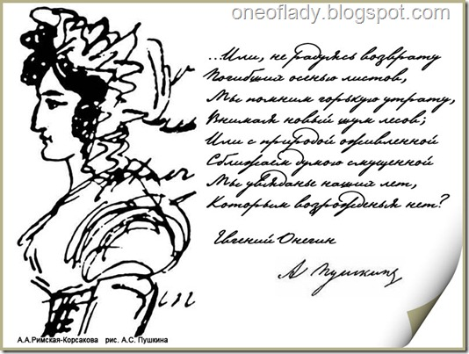

Slide 57
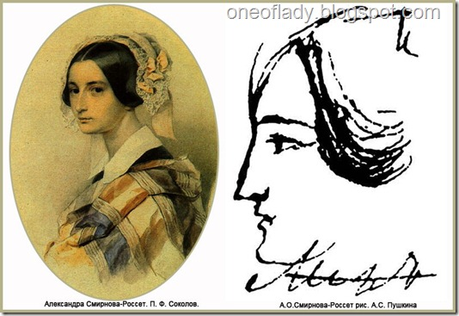

Slide 58
16. «Елена» — Может быть, Елена Николаевна Раевская (1803—1852), которой посвящено стихотворение «Увы зачем она блистает». Может быть, княжна Елена Михайловна Горчакова (1794—1855), по мужу кн. Кантакузен, сестра лицейского товарища Пушкина, которой он еще в 1814 г. посвятил, по преданию, стихотворение «Красавице, которая нюхала табак» и с которой он общался в Кишиневе.
Может быть, Елена Федоровна Соловкина, о неравнодушии к которой Пушкина вспоминает Липранди. К одной из двух последних, надо думать, относятся строки из написанной в пору знакомства с ними «Гавриилиады» — «Елену видел я».

Slide 60
17.«Елена» — может быть, та самая Елена, о которой мы ничего не знаем, кроме того, что Пушкиным сказано в строках лишь начатого стихотворения «Зачем, Елена, так пугливо», написанного им в бытность его в 1829 г. на Кавказе, а возможно Елена Завадовская. «Красавица Клеопатра Невы» — так называл ее Пушкин.
В строфах «Евгения Онегина» А. С. Пушкин, по свидетельству современников, в образе Нины Воронской писал о Елене Завадовской.

Slide 62
18. «Татьяна» — возможно, Демьянова Татьяна Дмитриевна (1810—1876) — цыганка, певица московского цыганского хора. 19.«Авдотья» — неизвестно, но можно вспомнить Истомину Евдокию (Авдотью) Ильиничну- романтический символ русского балета, кумира всего общества первой половины девятнадцатого столетия.
«Блистательна, полувоздушна, смычку волшебному послушна, толпою нимф окружена, стоит Истомина...», — вот слова Александра Сергеевича Пушкина о «русской Терпсихоре». В течение некоторого времени Пушкин даже считал себя влюбленным в Истомину — как он сам писал, «когда-то волочился» за нею. Знаменитые строки из «Евгения Онегина», посвященных Авдотье Истоминой:
«...она, одной ногой касаясь пола, Другою медленно кружит, И вдруг прыжок, и вдруг летит, Летит, как пух от уст Эола; То стан совьет, то разовьет, И быстрой ножкой ножку бьет…»

Slide 63
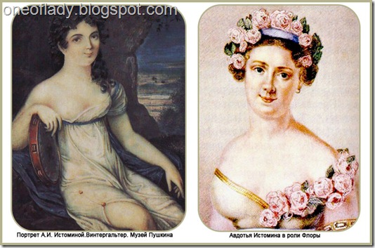

Slide 64
.."В своей поэзии Пушкин заплатил богатую дань литературному романтизму, особенно в первой половине двадцатых годов. Но в нем самом крепко сидел человек XVIII столетия -- чувственный и вместе с тем рассудочный, способный порою увлекаться почти до безумия, но никогда не отдававший себя целиком.
Мы имеем право сделать этот вывод, ибо из всех многочисленных любовных увлечений, нами рассмотренных, нельзя указать ни одного, которое подчинило себе вполне душу Пушкина.
Кровь бурлила; воображение строило один пленительный обман за другим. Но в глубине своего существа поэт оставался "тверд, спокоен и угрюм". Он признавался в любви многим, но в действительности, как правильно указала княгиня Н. М. Волконская, любил по настоящему только свою музу"

